Slide 1


Slide 2
ASENTAMIENTO HUMANO DE HECHO Y CONSOLIDADO DE INTERES SOCIAL DENOMINADO :
“LAS PALMERAS I ETAPA”
PRIORIZACIÓN GRUPO 3 - POSICIÓN 11

Slide 3
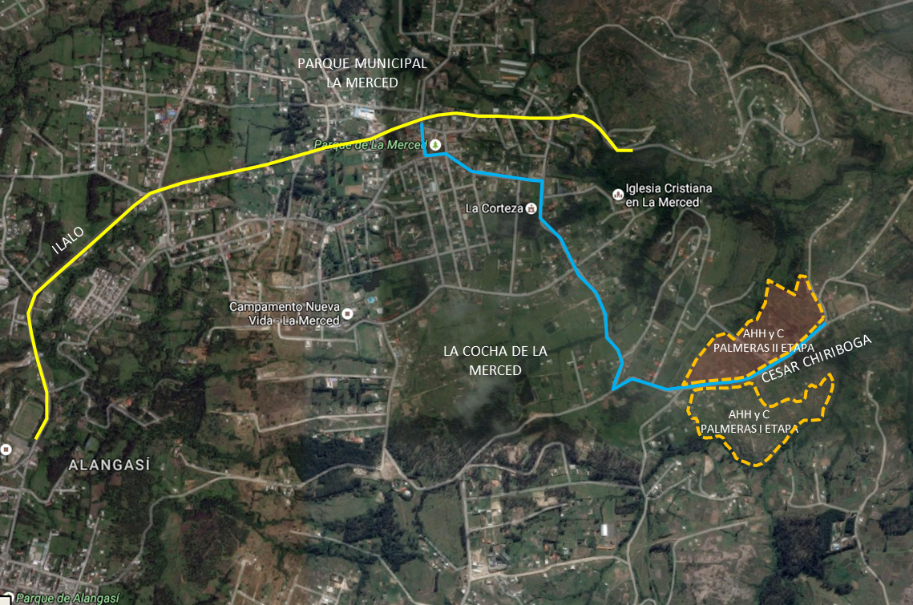
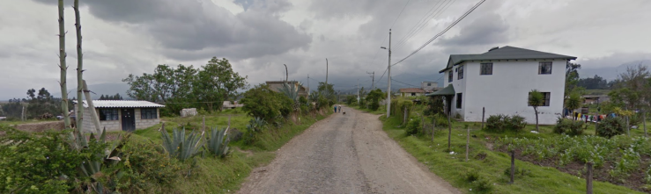
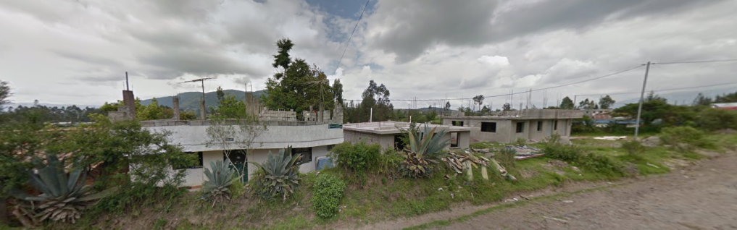
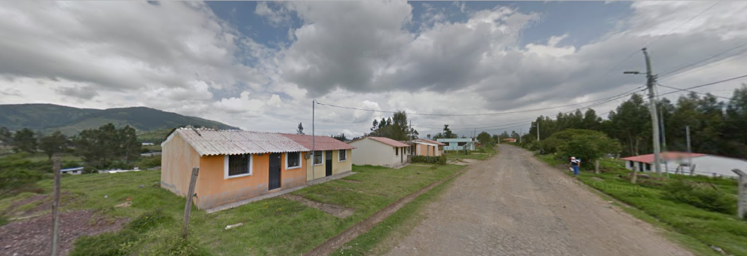
ASENTAMIENTO HUMANO DE HECHO Y CONSOLIDADO DE INTERÉS SOCIAL DENOMINADO
“LAS PALMERAS I ETAPA”
ADMINISTRACIÓN ZONAL: LOS CHILLOS- PARROQUIA: LA MERCED
INFORMACIÓN DEL ASENTAMIENTO -PRIORIZACIÓN GRUPO 3- POSICIÓN 11
AÑOS DE ASENTAMIENTO (INICIO): |  | 52 Años | CONSOLIDACIÓN ACTUAL: |  |  | 50,72 %
AÑOS DE ASENTAMIENTO (ACTUAL): |  | 56 Años
NÚMERO DE LOTES: |  | 69 | POBLACIÓN BENEFICIADA: |  |  | 276 Hab.
ZONIFICACIÓN PROPUESTA: |  |  | A2 (A1002-35) / A31(PQ)
LOTE MÍNIMO: |  |  | 1000 m2
FORMA DE OCUPACIÓN DEL SUELO: |  |  | (A) Aislada
USO PRINCIPAL: |  | (ARR) Agrícola Residencial Rural; (PE/CPN) Protección Ecológica/ Conservación del Patrimonio Natural
CLASIFICACIÓN DEL SUELO: |  | (SRU) Suelo Rural
INFORMES DE RIESGOS: | Calificación: Informe No. 109-AT-DMGR-2016, fecha 05 de Septiembre del 2016, la Dirección Metropolitana de Gestión de Riesgos determina que el AHHYC denominado “Palmeras I Etapa”, de acuerdo a las condiciones morfológicas, litológicas y elementos expuestos se manifiesta que presenta Riesgo Alto frente a movimientos en masa; Calificación: Informe Técnico Actualizado No. 029-AT-DMGR-2020, la Dirección Metropolitana de Gestión de Riesgos determina la calificación de riesgo del asentamiento humano de hecho y consolidado “Las Palmeras I Etapa”, por Movimientos en masa, en general presenta un: Riesgo Bajo Mitigable para los lotes 1, 2, 3 4, 5, 6, 8, 9, 10, 13, 14, 15, 16, 17, 18, 19, 20, 21, 22, 23, 24, 25, 26, 27, 28, 29, 31, 32, 33, 34, 35, 36, 41, 42, 43, 44, 45, 46, 47, 48, 58, 59, 60, 61, 63, 64, 65, 66; Riesgo Moderado Mitigable para los lotes 7, 12, 30, 38, 39, 49, 50, 51, 53, 54, 57, 62, 67, 68, 69; y Riesgo Alto Mitigable para los lotes 11, 37, 40, 52, 55, 56, frente a deslizamientos.
Área útil de lotes |  |  |  | 82.414,61 | m2 |  | Derechos y Acciones
Área de vías y escalinatas |  |  |  | 14.487,86 | m2
Área Afectación Vial |  |  |  | 924,05 | m2
Área Verde y Equipamiento Comunal 1, 2 , 3, 4, 5, 6 y 7 |  |  |  | 15453, 39 | m2
Área Municipal 1, 2 y 3 |  |  |  | 14.533,07 | m2
Área Faja de Protección de Talud (Lotes) |  |  |  | 2.189,58 | m2
Área bruta del terreno (Área Total) |  |  |  | 130.002,56 | m2
DE LOS NOGALES
Obras de Infraestructura Existentes: |  | Obras Civiles Ejecutadas :
Agua Potable | 20% | Calzada | 0 %
Alcantarillado | 20 % | Aceras | 0 %
Energía Eléctrica | 20% | Bordillos | 0 %

Slide 4
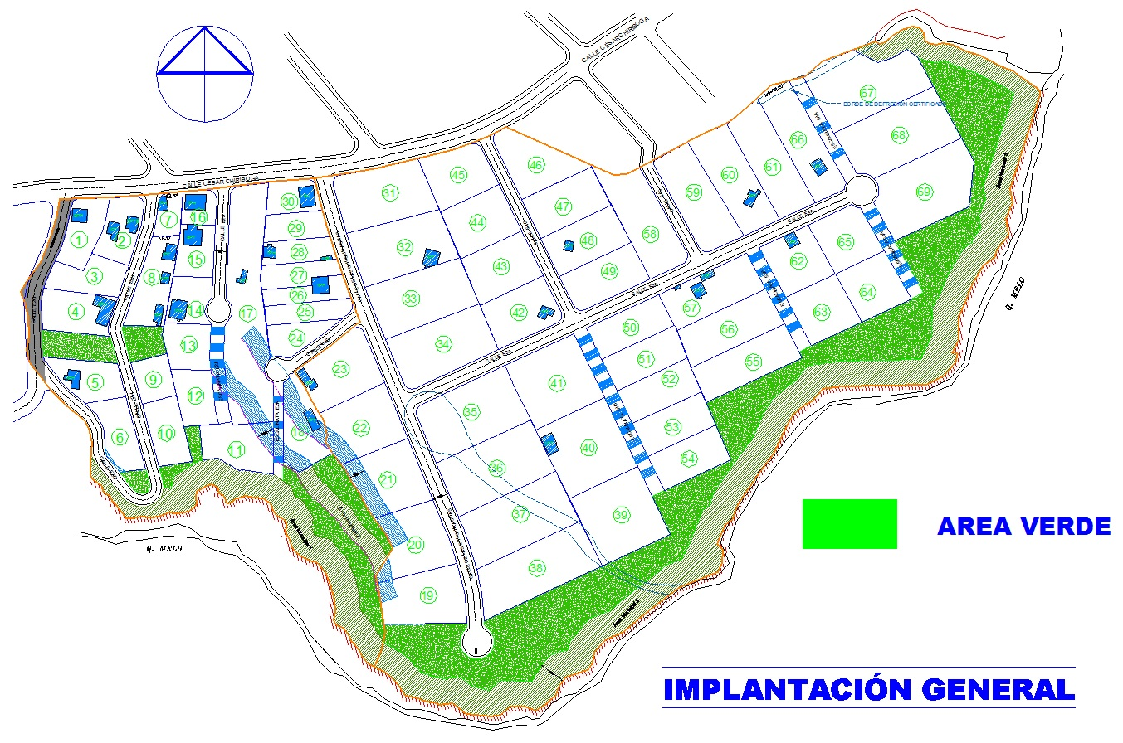
ASENTAMIENTO HUMANO DE HECHO Y CONSOLIDADO DE INTERÉS SOCIAL DENOMINADO
“LAS PALMERAS I ETAPA”
ADMINISTRACIÓN ZONAL: LOS CHILLOS- PARROQUIA: LA MERCED
ÁREAS VERDES DEL ASENTAMIENTO
DE LOS NOGALES
Notes:
-En caso de que el asentamiento no cuente con áreas verdes, añadir en el mapa las áreas verdes y equipamiento cercanas

Slide 5
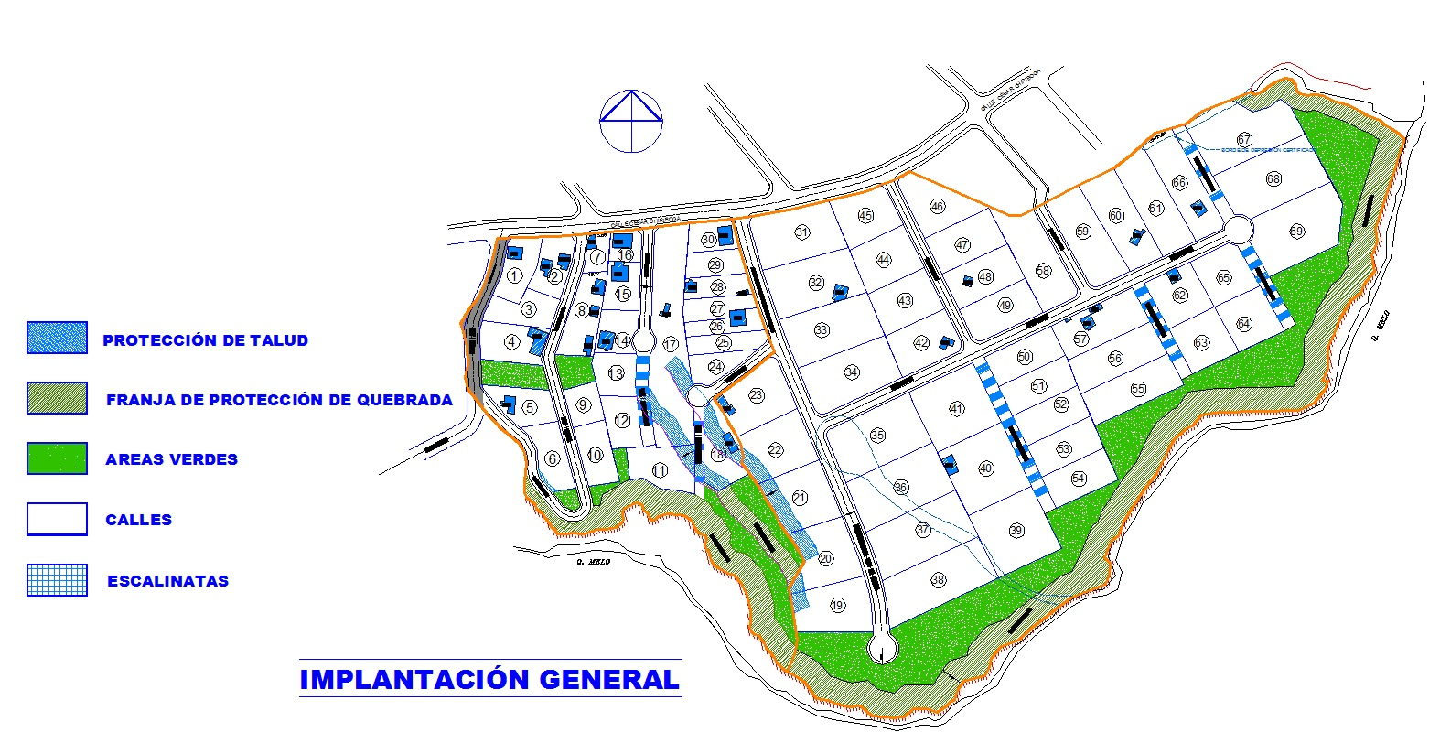
ASENTAMIENTO HUMANO DE HECHO Y CONSOLIDADO DE INTERÉS SOCIAL DENOMINADO
“LAS PALMERAS I ETAPA”
ADMINISTRACIÓN ZONAL: LOS CHILLOS- PARROQUIA: LA MERCED
PLANO DEL ASENTAMIENTO

Slide 6
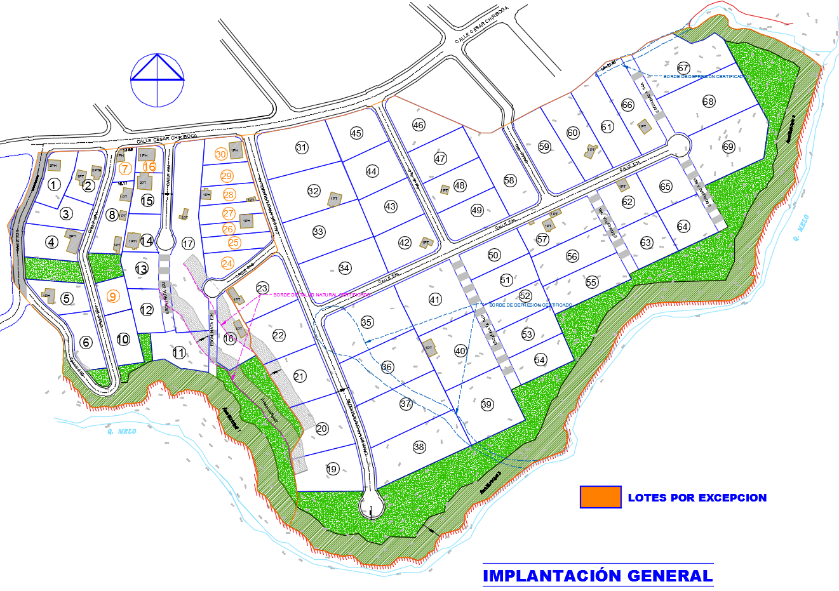
ASENTAMIENTO HUMANO DE HECHO Y CONSOLIDADO DE INTERÉS SOCIAL DENOMINADO
“LAS PALMERAS I ETAPA”
LOTES POR EXCEPCIÓN
ADMINISTRACIÓN ZONAL: LOS CHILLOS- PARROQUIA: LA MERCED
LOTE | ÁREA BRUTA m2 | LOTE | ÁREA BRUTA m2 | LOTE | ÁREA BRUTA m2
1 | 801,11 | 24 | 561,13 | 47 | 1.135,92
2 | 796,1 | 25 | 561,13 | 48 | 1.126,98
3 | 795,01 | 26 | 561,13 | 49 | 1.113,40
4 | 977,44 | 27 | 561,14 | 50 | 945,12
5 | 819,93 | 28 | 561,13 | 51 | 945,12
6 | 816,3 | 29 | 561,13 | 52 | 945,12
7 | 355,85 | 30 | 561,13 | 53 | 945,12
8 | 1.047,99 | 31 | 1.764,04 | 54 | 945,12
9 | 524,00 | 32 | 1.806,05 | 55 | 1.348,73
10 | 786,01 | 33 | 1.806,27 | 56 | 1.348,73
11 | 1.054,95 | 34 | 1.806,50 | 57 | 1.348,73
12 | 696,26 | 35 | 2.063,54 | 58 | 1.625,06
13 | 696,18 | 36 | 2.063,48 | 59 | 1.564,93
14 | 655,53 | 37 | 2.063,48 | 60 | 1.515,48
15 | 655,69 | 38 | 2.063,49 | 61 | 1.515,71
16 | 384,46 | 39 | 1.912,03 | 62 | 1.027,75
17 | 3.131,68 | 40 | 1.962,71 | 63 | 1.027,75
18 | 1.054,66 | 41 | 1.861,34 | 64 | 1.027,75
19 | 1.453,17 | 42 | 1.170,84 | 65 | 1.019,48
20 | 1.453,04 | 43 | 1.164,47 | 66 | 1.510,66
21 | 1.453,44 | 44 | 1.151,67 | 67 | 2.147,43
22 | 1.453,19 | 45 | 1.108,44 | 68 | 2.147,43
23 | 1.442,84 | 46 | 1.178,14 | 69 | 2.147,43
LEYENDA
10 | LOTES POR EXCEPCIÓN

Slide 7
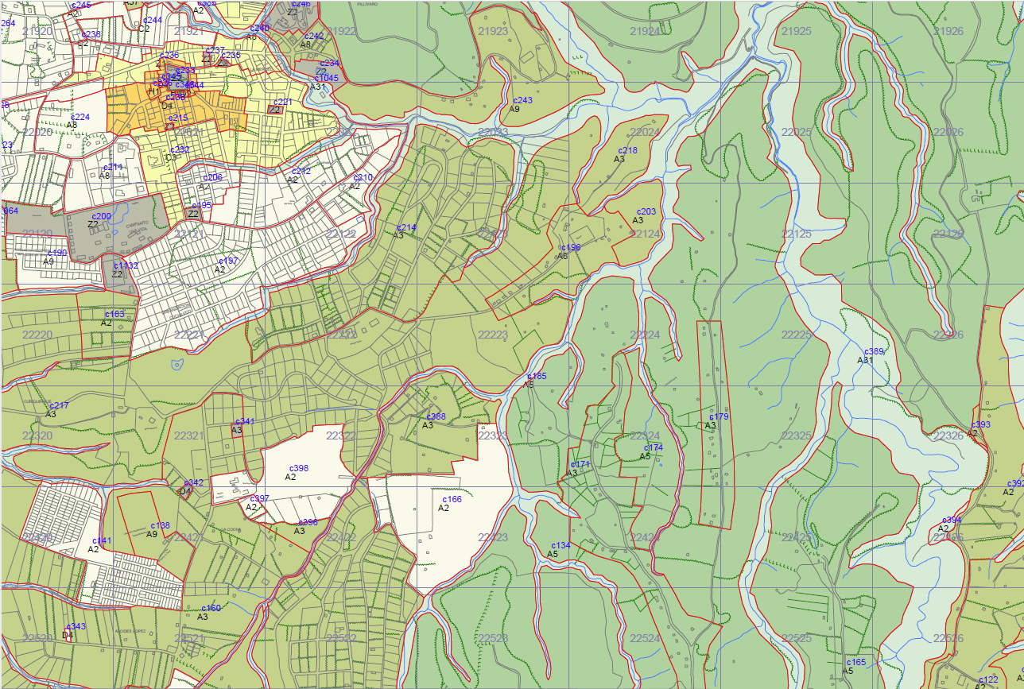
ASENTAMIENTO HUMANO DE HECHO Y CONSOLIDADO DE INTERÉS SOCIAL DENOMINADO
“LAS PALMERAS I ETAPA”
ADMINISTRACIÓN ZONAL: LOS CHILLOS- PARROQUIA: LA MERCED
PLAN METROPOLITANO DE ORDENAMIENTO TERRITORIAL/ POMT
LAS PALMERA I ETAPA
A1 / ARR / SRU
A31 / PE-CPN / SRU

